Slide 1



述职报告
移动开发组 – 燕文强 2020-2021 年度工作汇报

Slide 2


目录
1
2020工作内容
2
抽象化和具象化
3
抽象化和具象化
4
抽象化和具象化

Slide 3

PART 01
2020工作内容

Slide 4
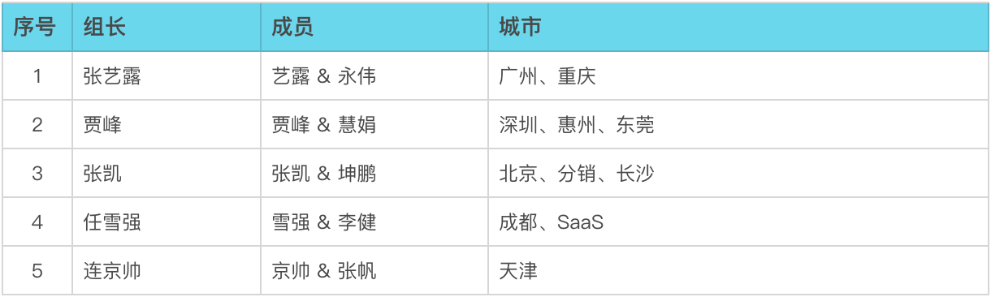
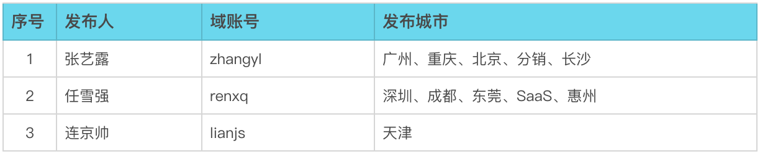
人员组别
开发组别
Android & iOS
结对开发
发布组别
多个发布上线人员

Slide 5
2020大事件
01/14
04/03
07/10
10/13
11/03
12/23
北京更换包名，正式拆包
原知原味 2.0 落地
A+ Pro落地
一键登录功能上线
新房模块上线
CentaIO - 移动A+上线
03/26
06/02
07/27
10/16
12/07
12/24
VR带看 - 天津/广州
移动端Jenkins自动化
北京分销版本落地
CentaIO – A+ Pro 上线
微聊模块上线
线索客模块 – A+ Pro 上线
Notes:
模板来自于 http://docer.wps.cn

Slide 6






移动产品
移动A+
移动A+ SaaS
移动A+ 北京
原知原味
A+ Pro
移动A+ 分销

Slide 7
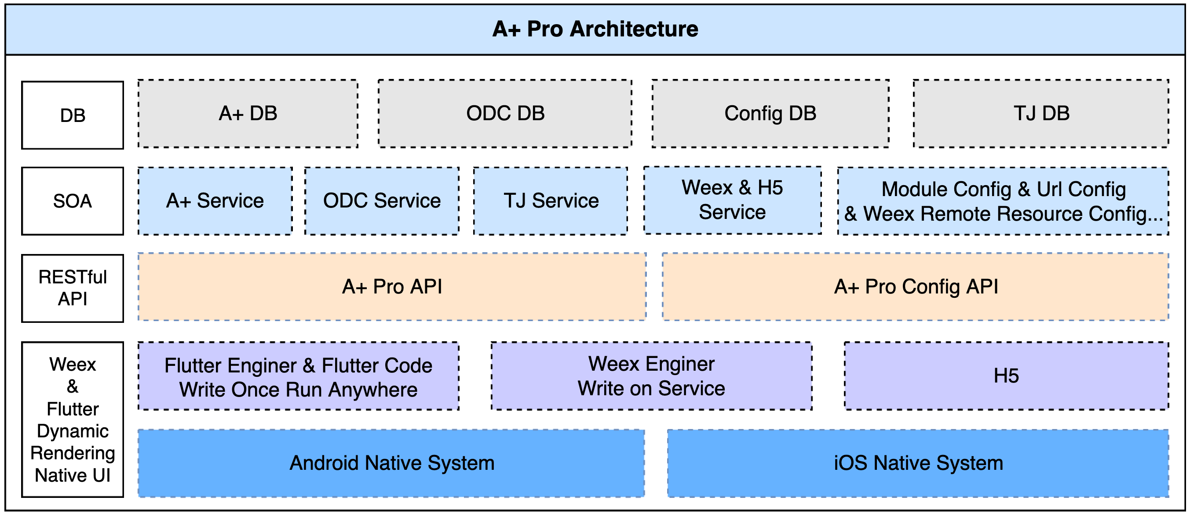
A+ Pro Architecture

Slide 8
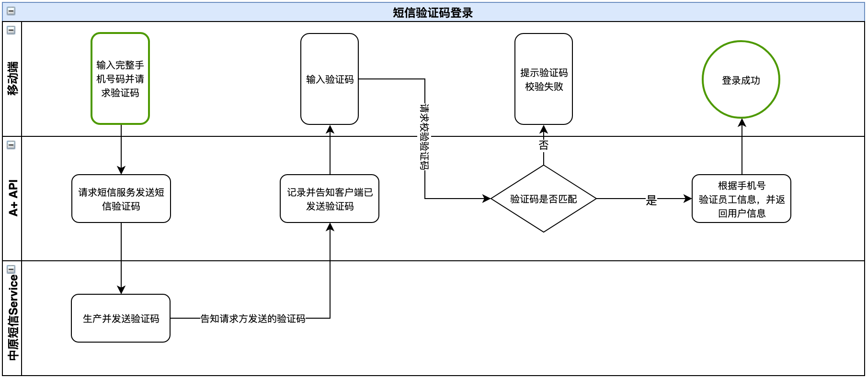
短信验证码登录

Slide 9
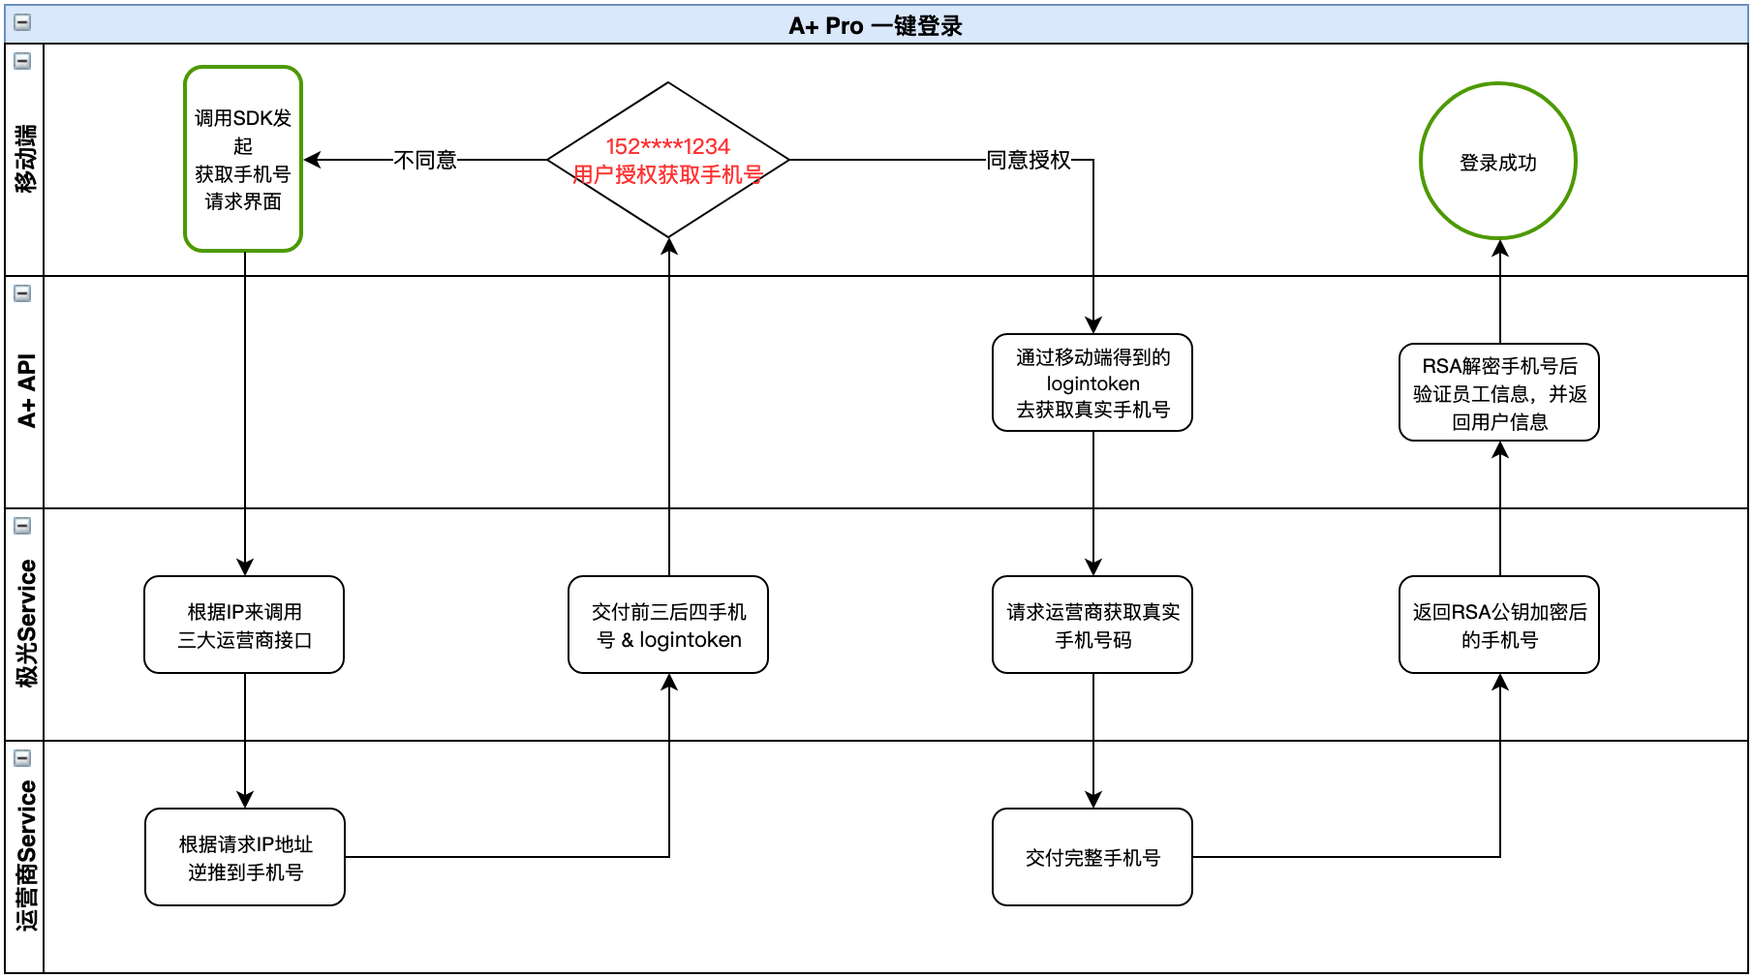
A+ Pro 一键登录

Slide 10

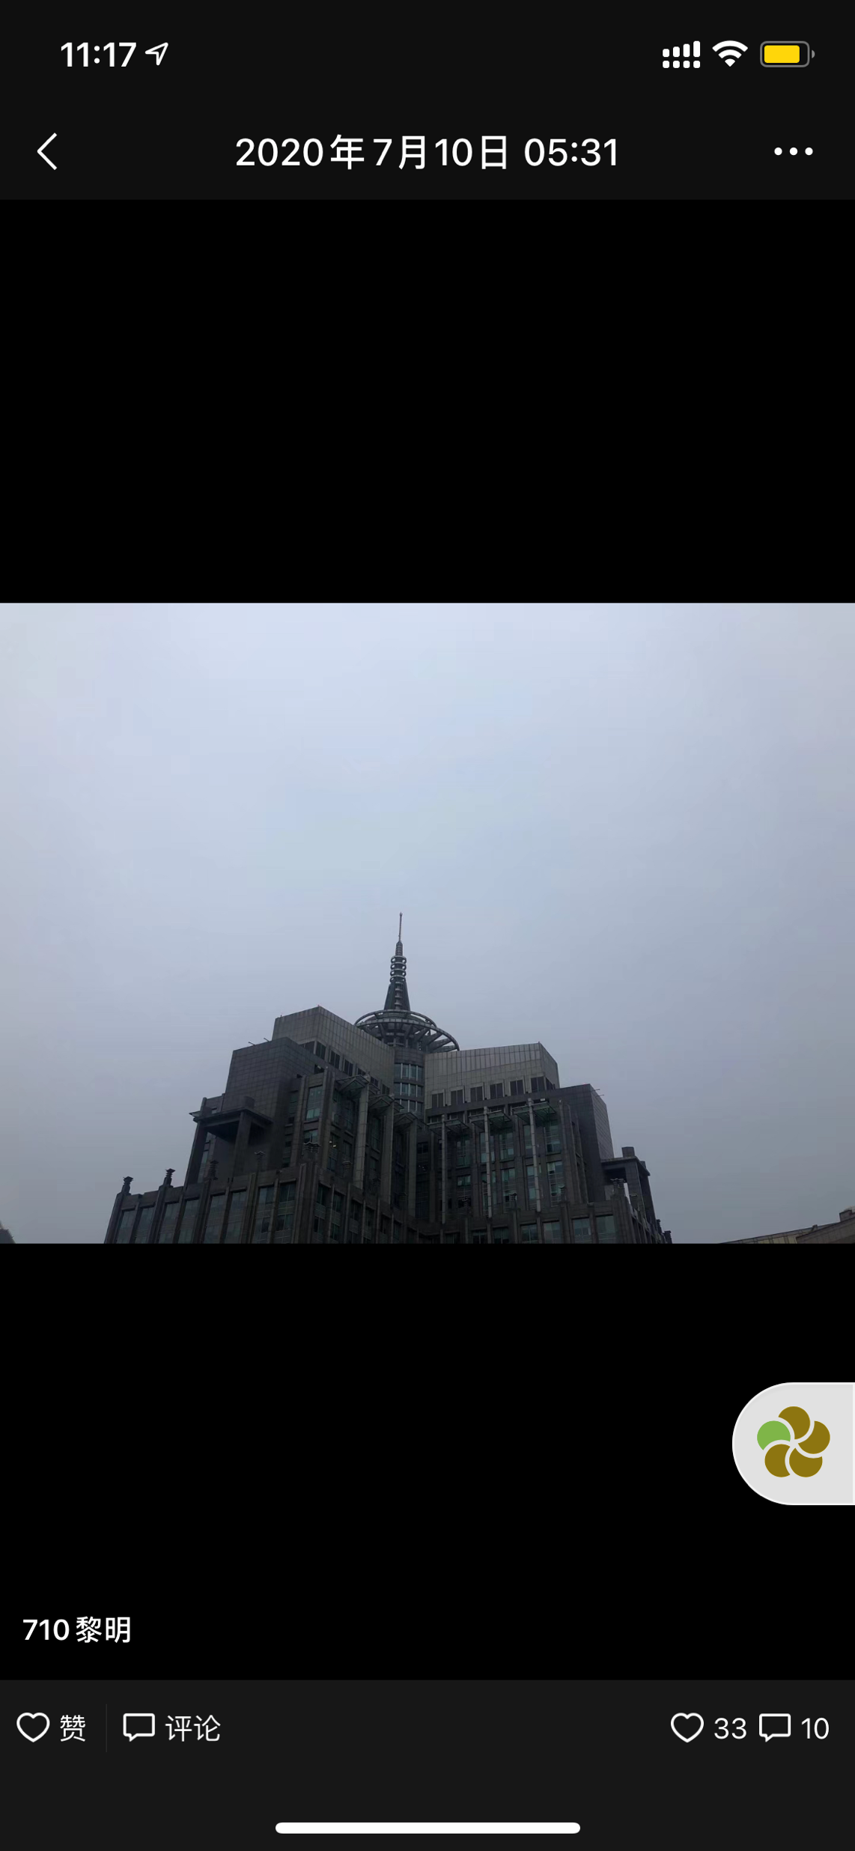
2020-07-10
05:30

Slide 11
PART 02
标题文字添加此处

Slide 12
移动端外挂页面
快速、方便、满足已有地址规则
https://tjmaguina.cetanet.com?empNo=2015020036&os=iOS&app=apluspro
https://szfuzhixiang.cetanet.com?staff=2015020036&depId=9999&form=iOS
https://bjyuanlin.cetanet.com?user=2015020036&departmentId=9999&system=iOS
https://jtmadengyang.cetanet.com?staffNo=2015020036&platform=iOS&app=apluspro
https://jtliweian.cetanet.com?staffNo=2015020036&city=022&platform=iOS&app=apluspro
●
●
●

Slide 13
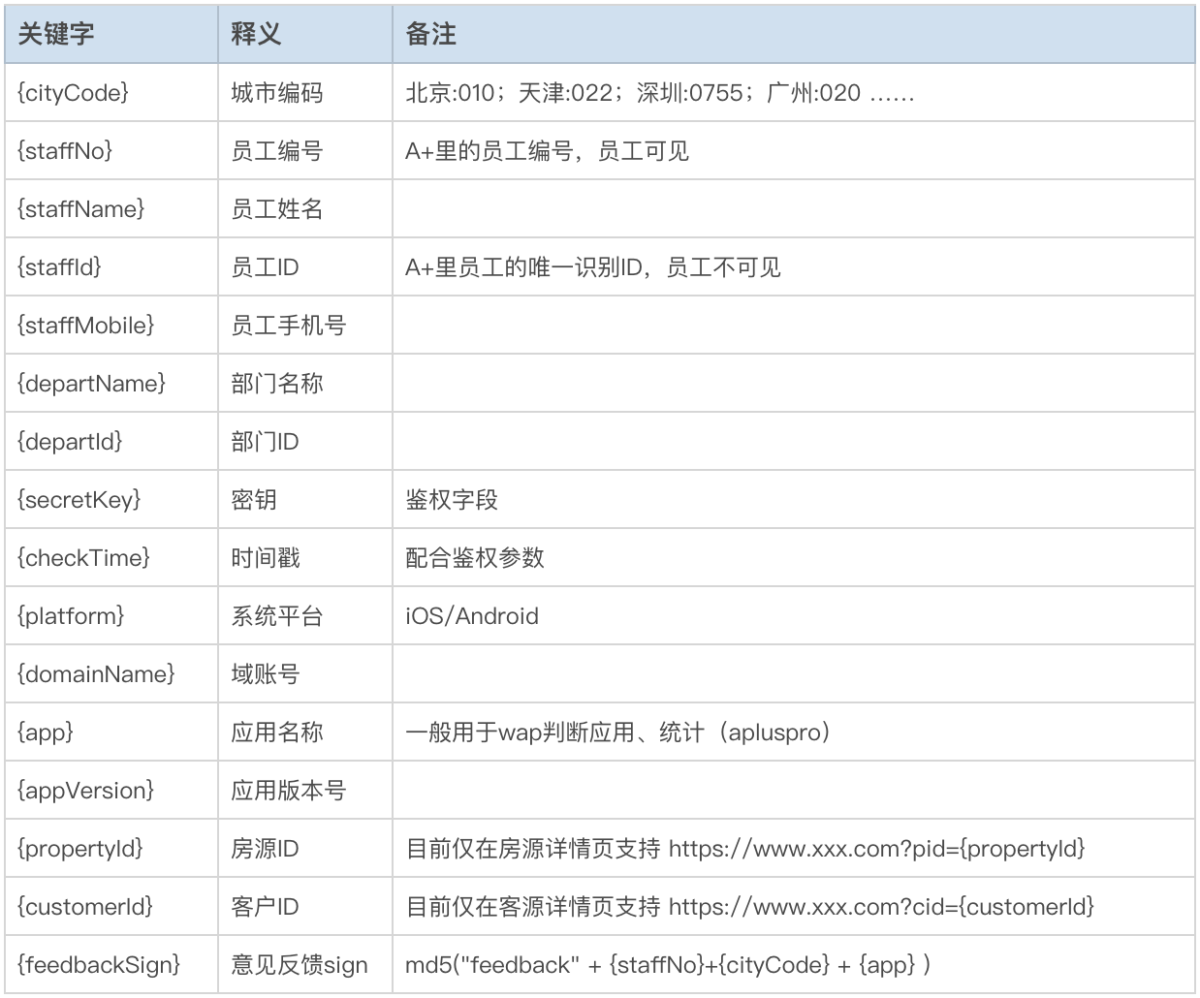
参数替换占位
快速、方便、满足已有地址规则
https://zygj.cetanet.com?empNo={staffNo}&os={platform}&city={cityCode}&app={app}
https://zygj.cetanet.com?empNo=2015020036&os=iOS&city=022&app=apluspro

Slide 15
网页指令
<html>
<head>
<title>测试原生分享</title>
</head>
<body>
<script type="text/javascript">
function share(){
var url = "centaline:" + shareParams();
window.location.href = url;
}
function shareParams(){
var json = dataJson();
var jsonData = JSON.stringify({ action:"share", data:json });
return encodeURIComponent(jsonData);
}
function dataJson(){
return JSON.stringify({
channel:["wx","QQ","wxImage","wxMomentsImage"],
img:"http://t9.baidu.com/it/u=583874135,70653437&fm=79",
title:"分享标题",
description:"分享描述，限制20字",
link:location.href
});
}
</script>
<input type="button" value="测试分享" name="button" onclick="share()">
</body>
</html>
截取网页内容为图片
关闭当前页面
语音识别
获取经纬度
●
●
●

Slide 16
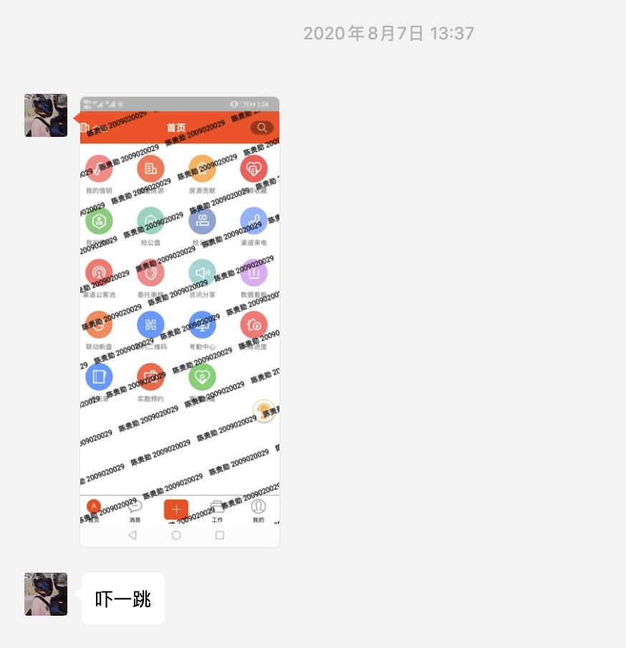

应用水印
水印真的可以做到完全杜绝泄漏吗
VS
潜意识、心理警告
利益共同体

Slide 17
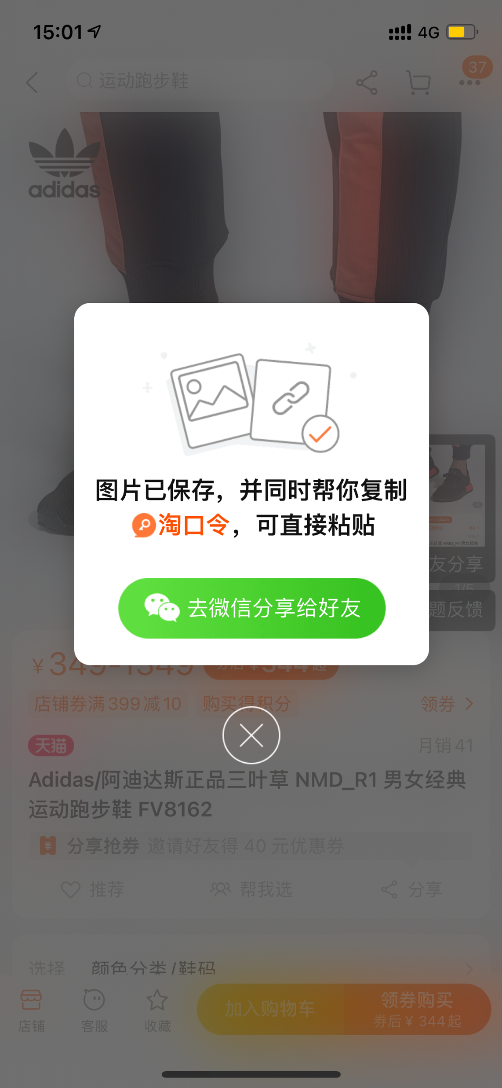
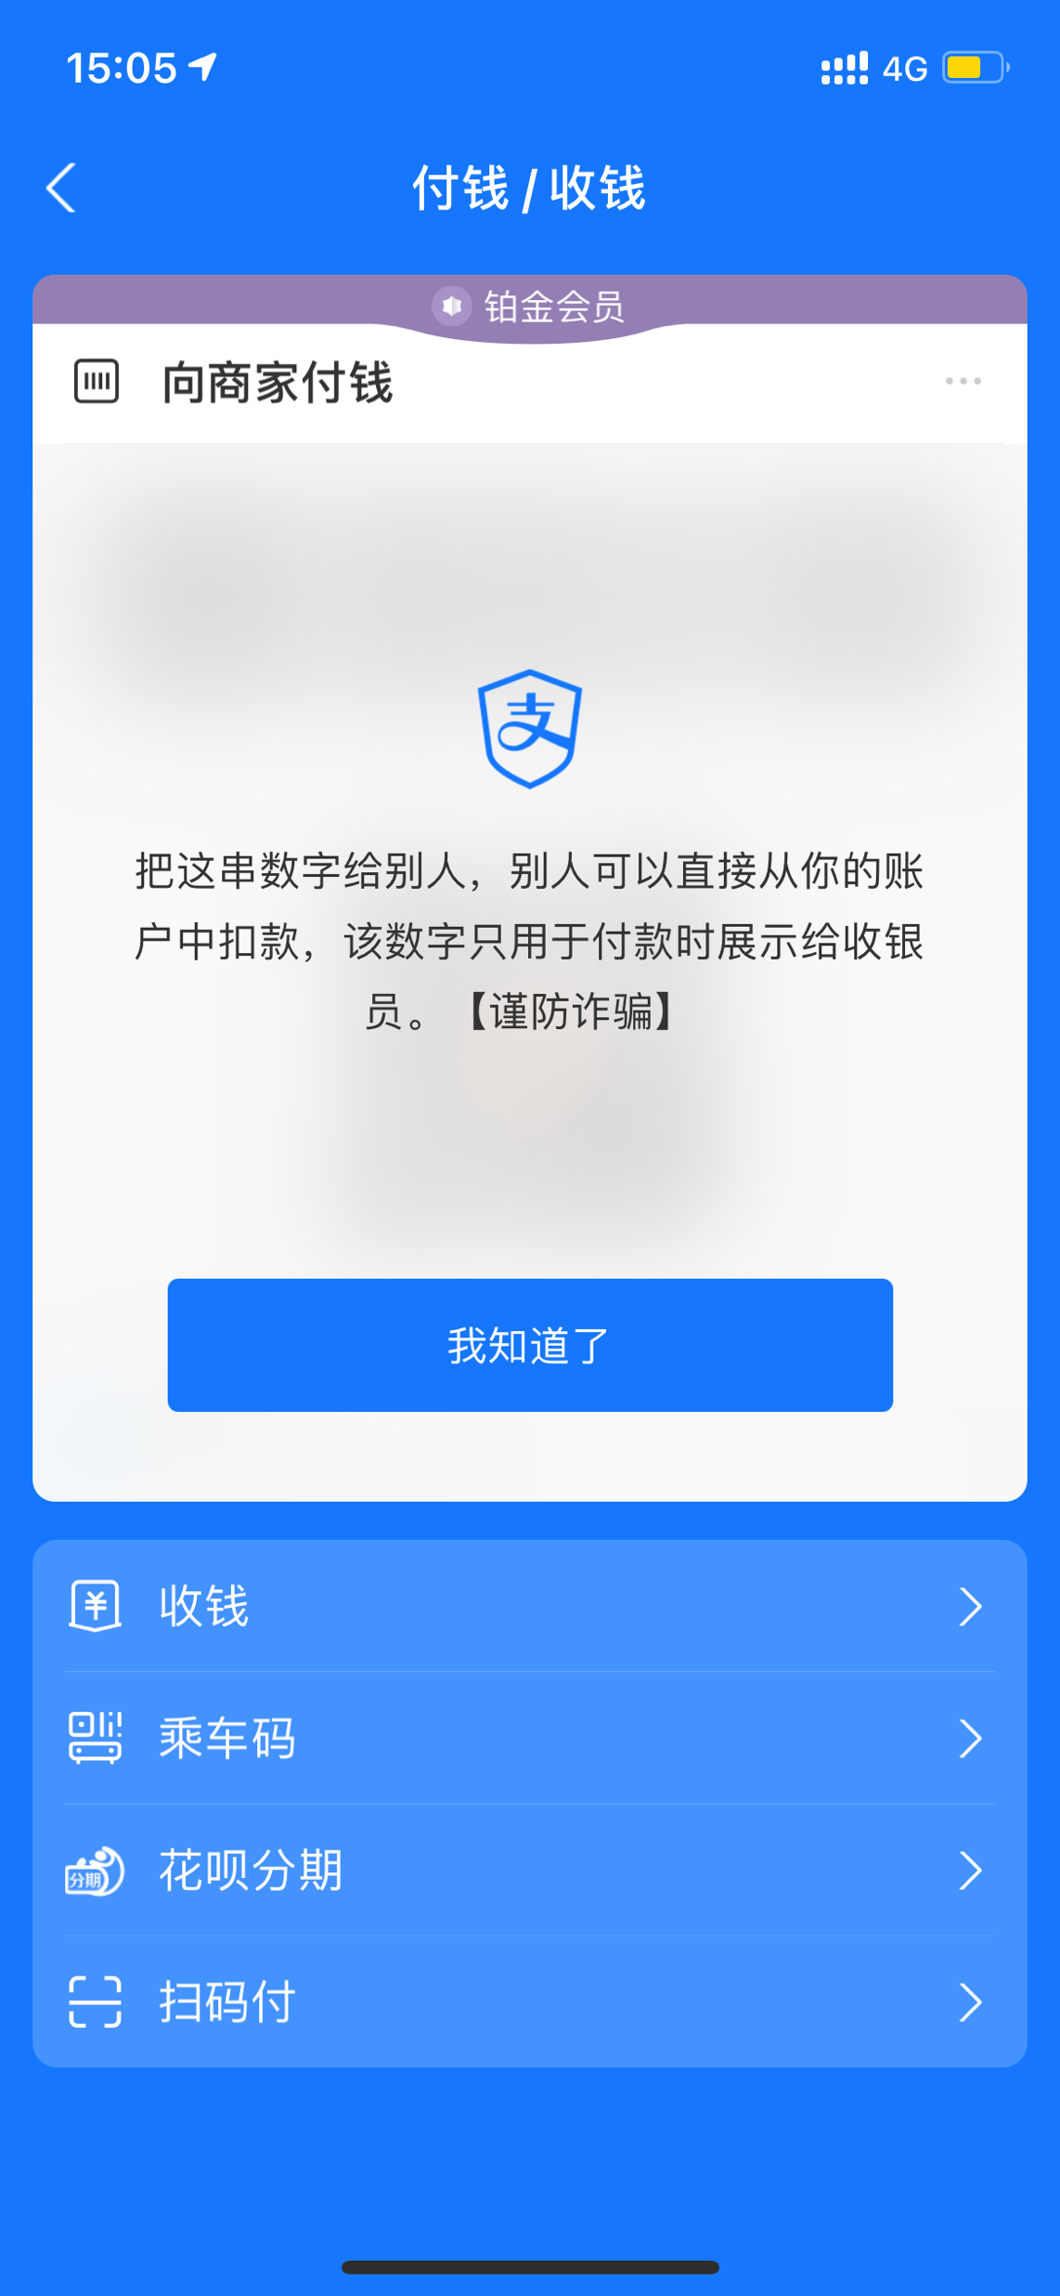
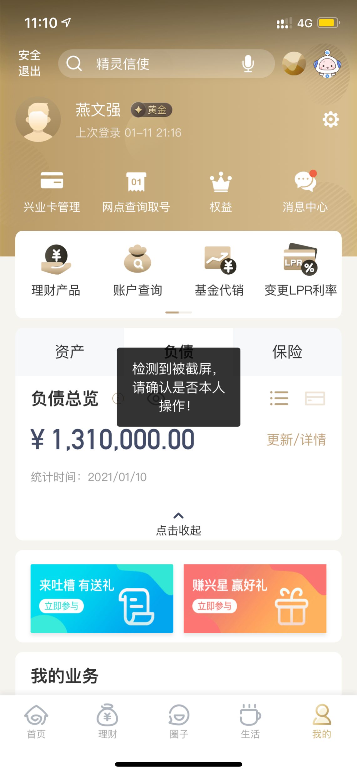
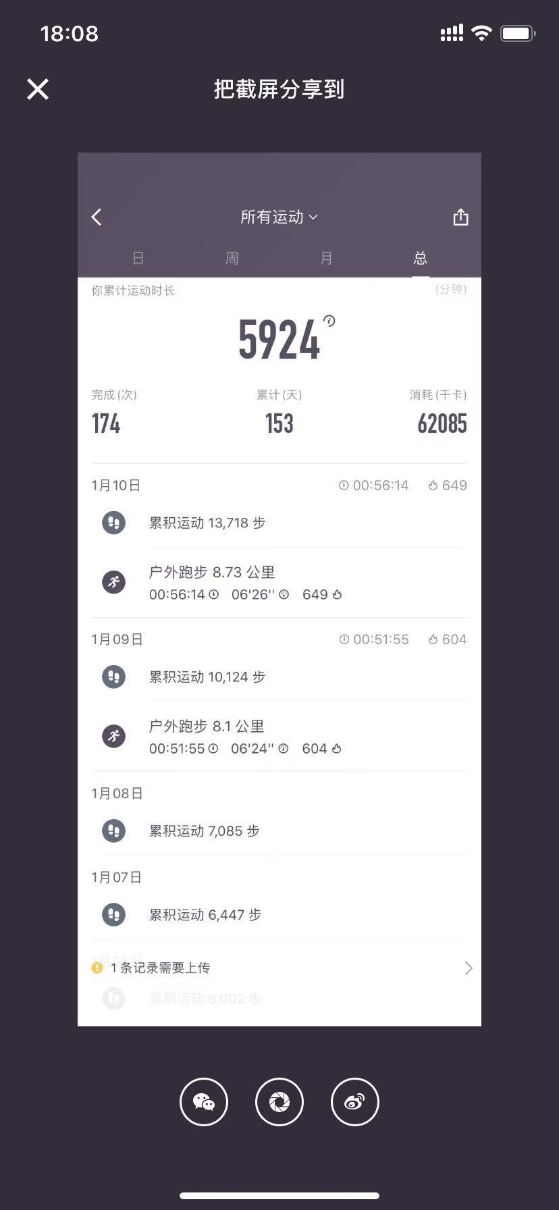
截图监测应用场景

Slide 18
Who
Where
When
What

Slide 19
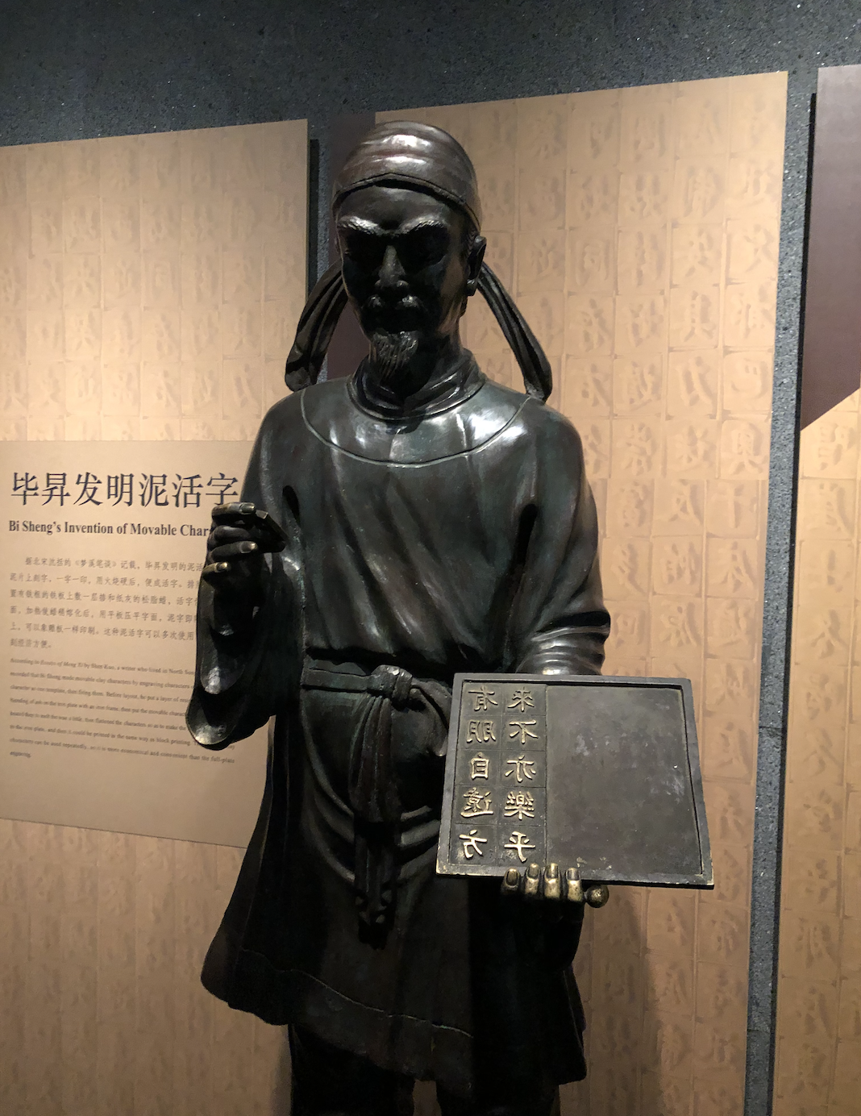


Slide 20
PART 03
标题文字添加此处

Slide 21


截屏通知 – 安全性
乐高

Slide 22











Slide 23
iOS小组件
快捷指令 & 人工智能 – Apple很聪明，Siri做不到真正的人工智能，更多的是成为调戏对象，但是快捷指令给了你无限可能
古有活字印刷、今有乐高，有统一规则，活字立方体的大小、卡扣大小。在拼接完成之前，你不知道它能是个啥
这些行为都是人在做，正是他们看到了人的因素的重要性，人的主观能动性
人文关怀、对人负责 – 远洋琨庭的家书 & 买房流程图
说明文案、提示音

Slide 24

Siri
讲个笑话、明天早上6点叫醒我，明天10点提醒我参加，给爸爸发短信/打电话
明天什么天气
开关灯、打开智能音响
正在播放的是什么歌曲
天猫精灵
智能音响，我家的天猫精灵甚至能给我的手机拨打网络电话来帮我定位我的手机位置
他们都缺少了自由度、组织能力、创新、可编程能力

Slide 25

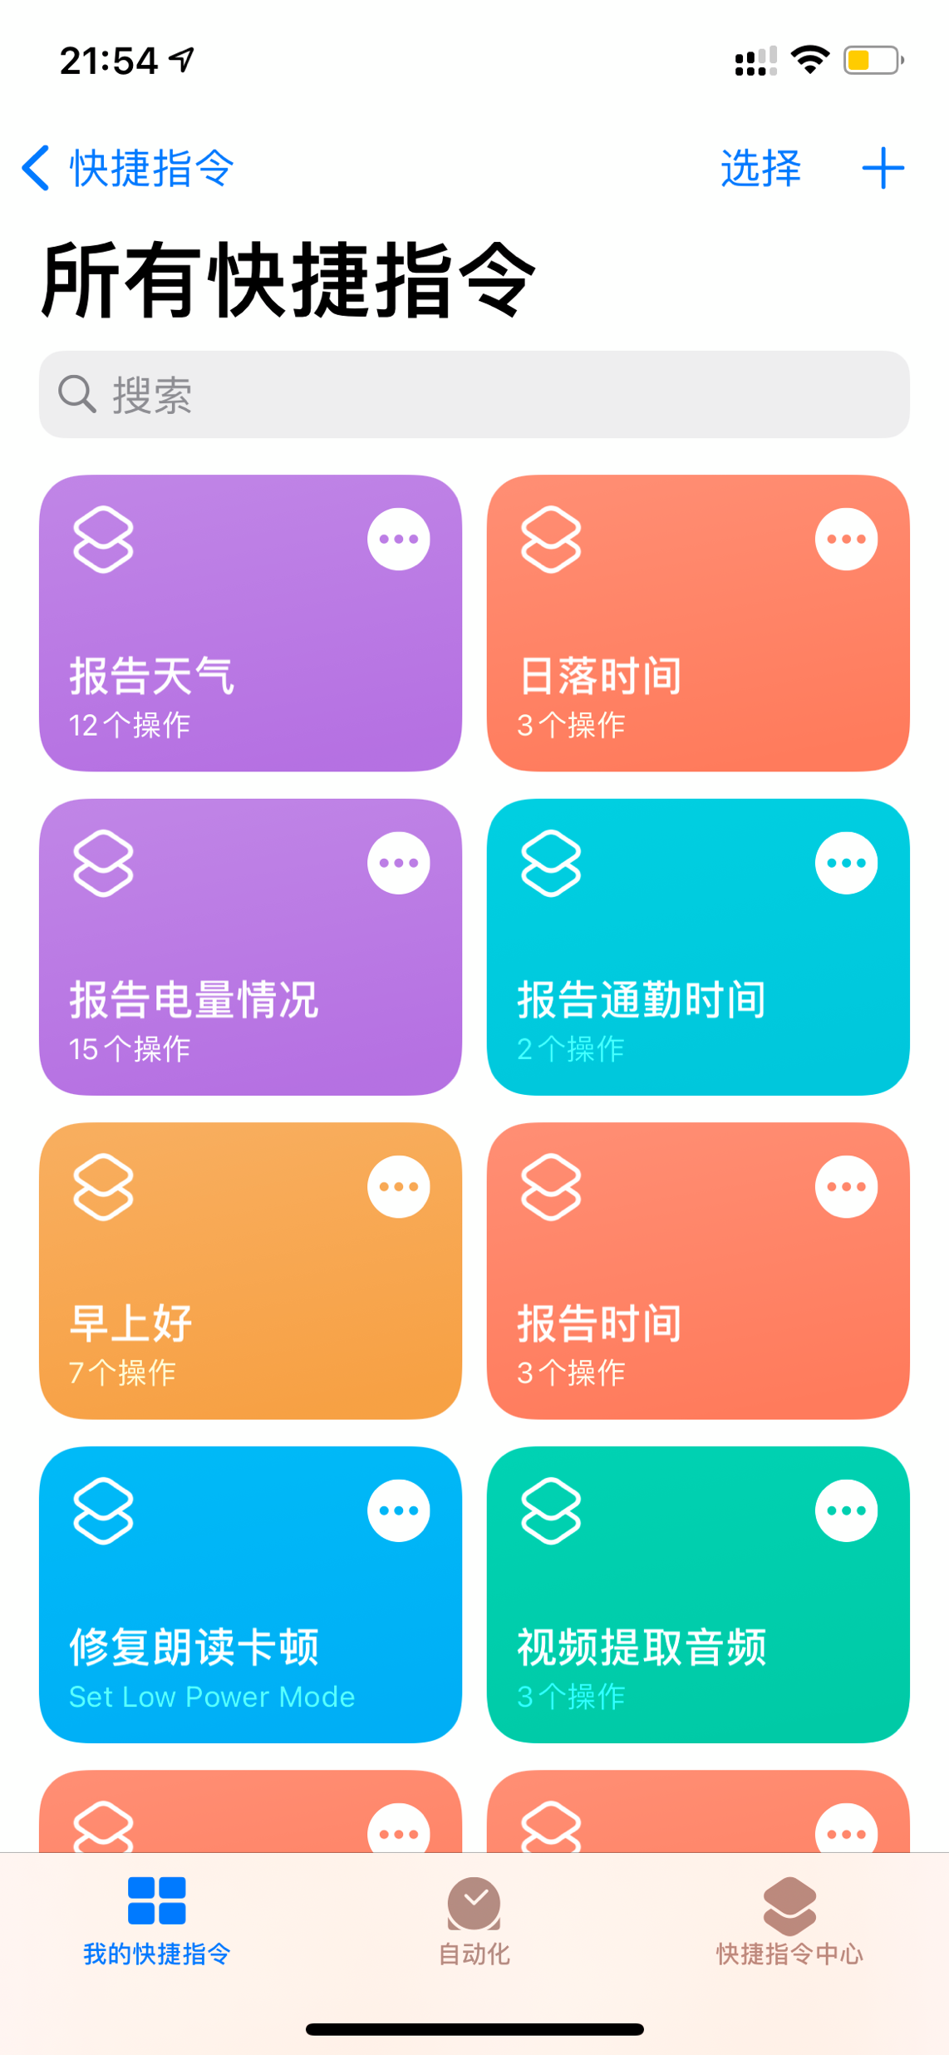
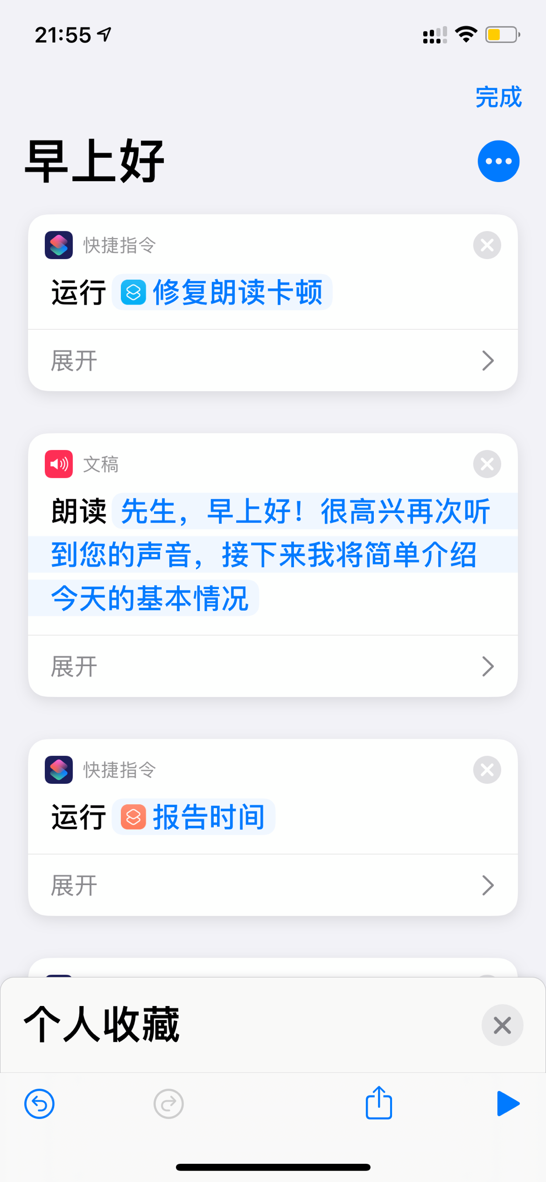
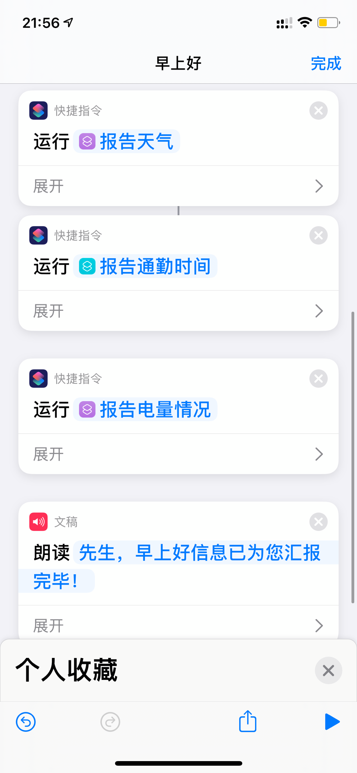
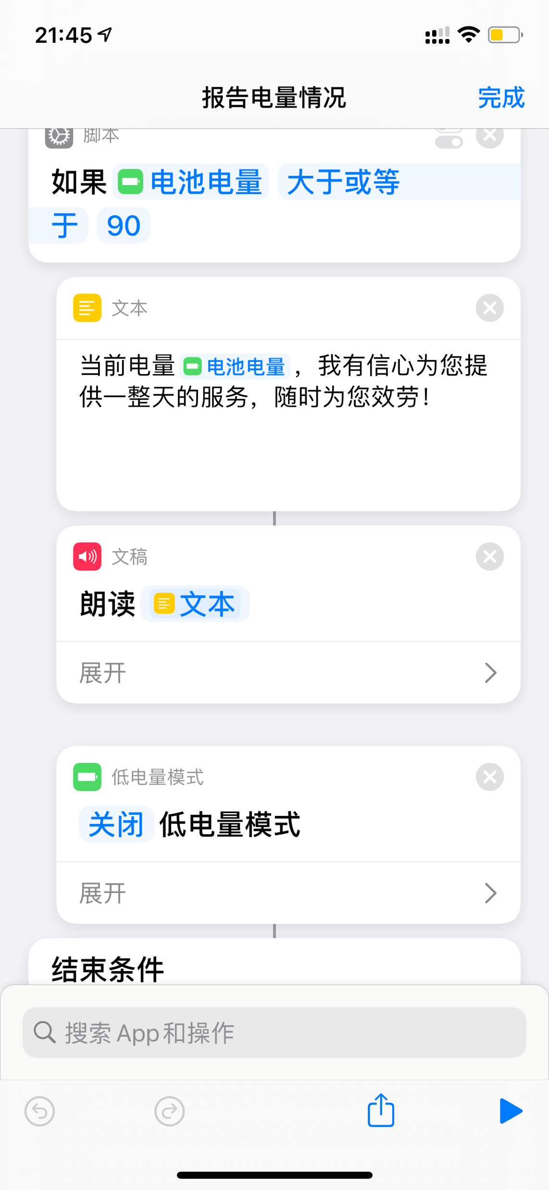
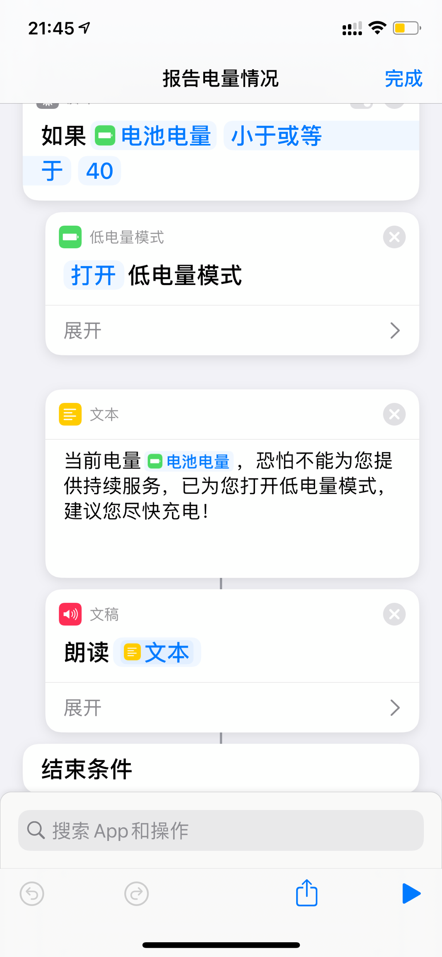
人工智能还是暂时交给人类吧 – 快捷指令

Slide 26
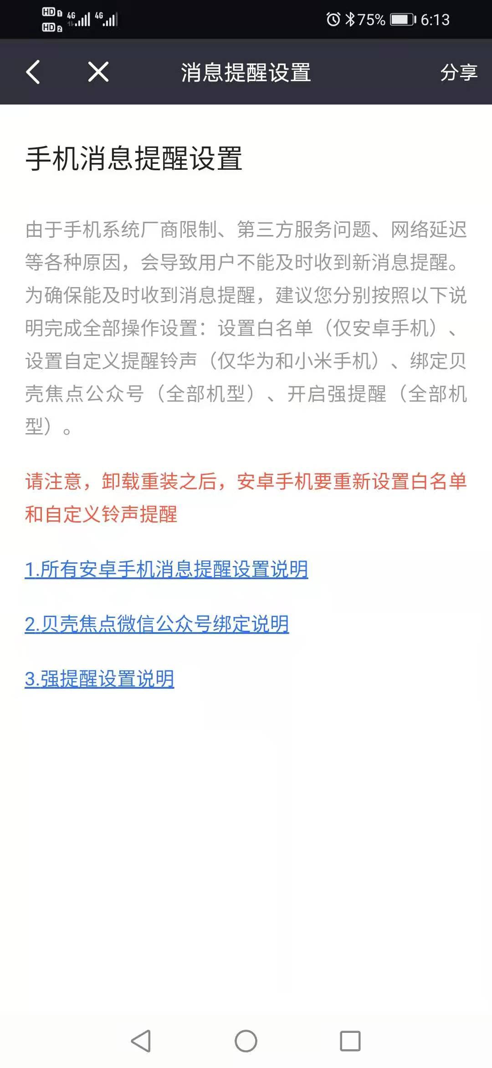
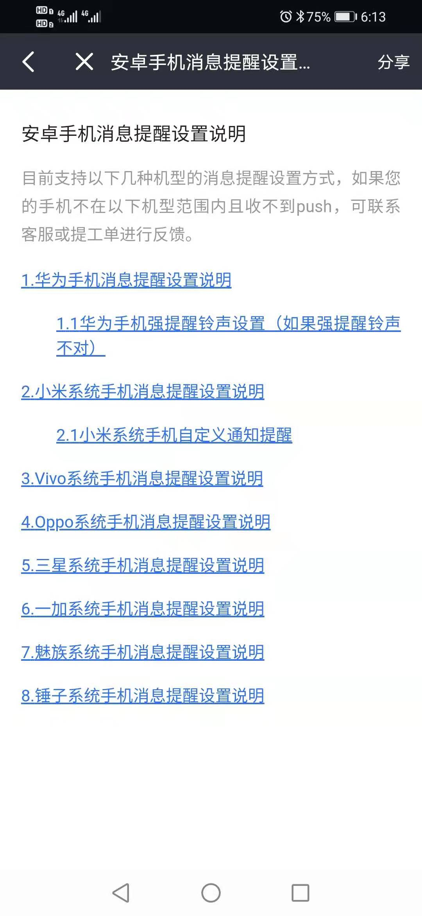
我见证了一个和Siri一样无助的事件
安卓的消息通知（Notifycation）
解决方案也是调用了人的能动性

Slide 27
前面讲的这些事情，我们发现了两个点
1、抽象化、具象化
小孩子：我想要小汽车、大卡车、消防车 . . .
我给你一个乐高
出门提醒我天气情况、在会议开始10分钟前提醒我、电量低于30告诉我，并开启低电量模式 …
2、人，我们要对人展开工作

Slide 28
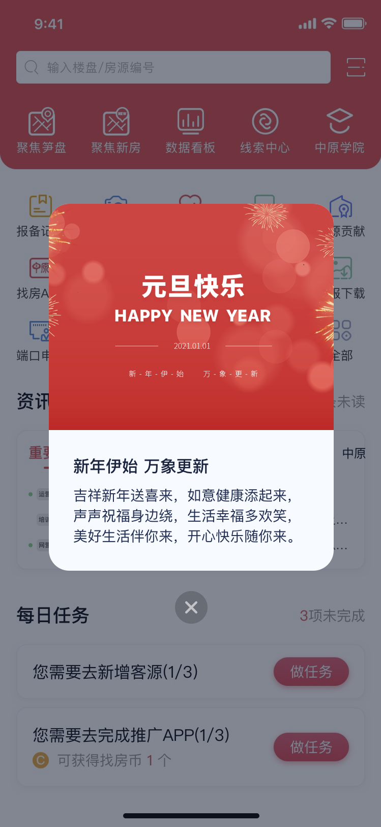
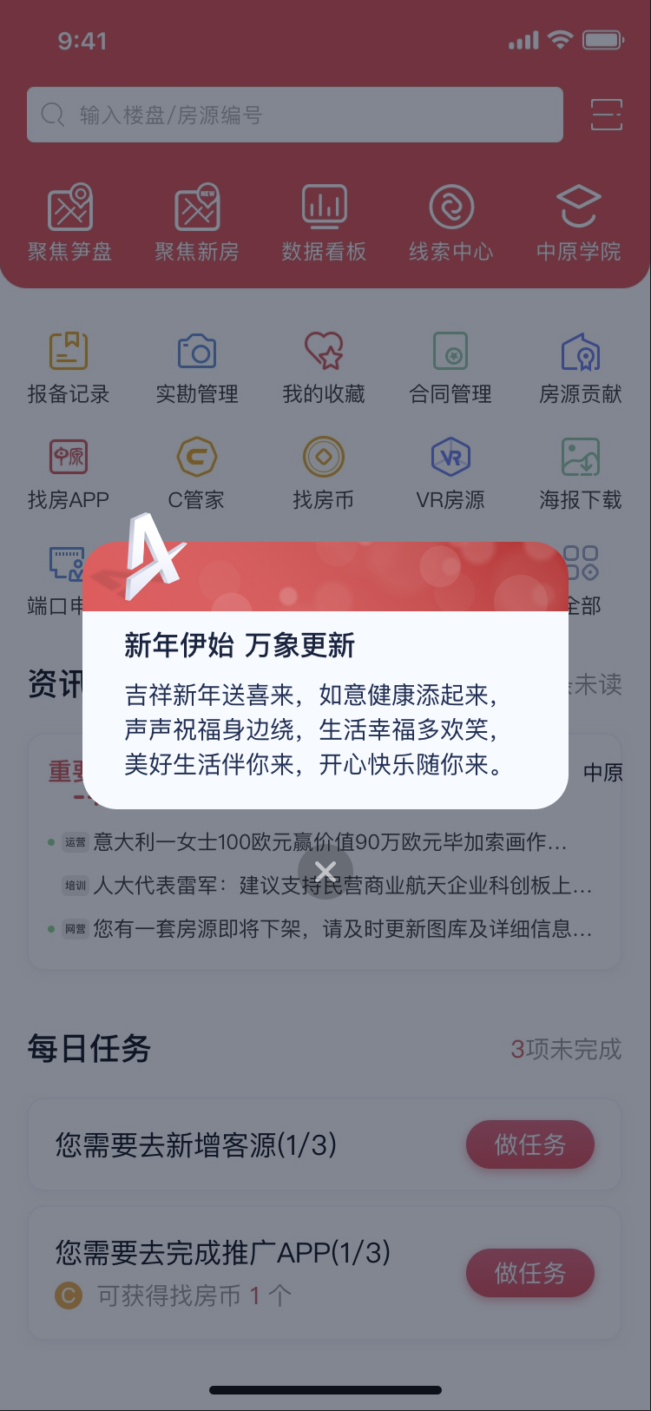
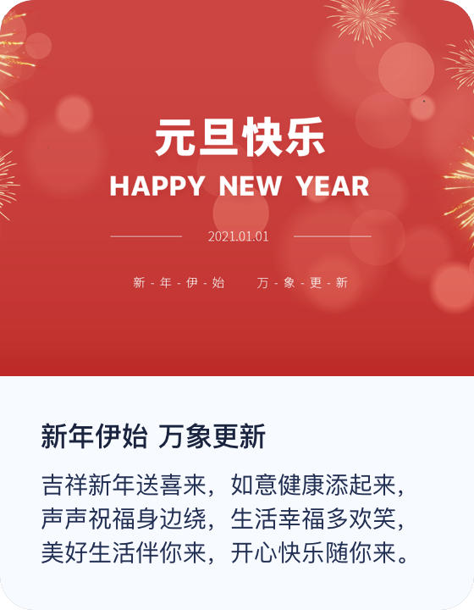


启动消息弹框
它可以是运营活动，也可以是新功能引导；可以是重磅资讯，也可以是节日问候 ……
— 不要具象化它是用来做什么的，实现它，让使用者来决定它能完成什么使命
图片
说明文字
是否可关闭

Slide 29
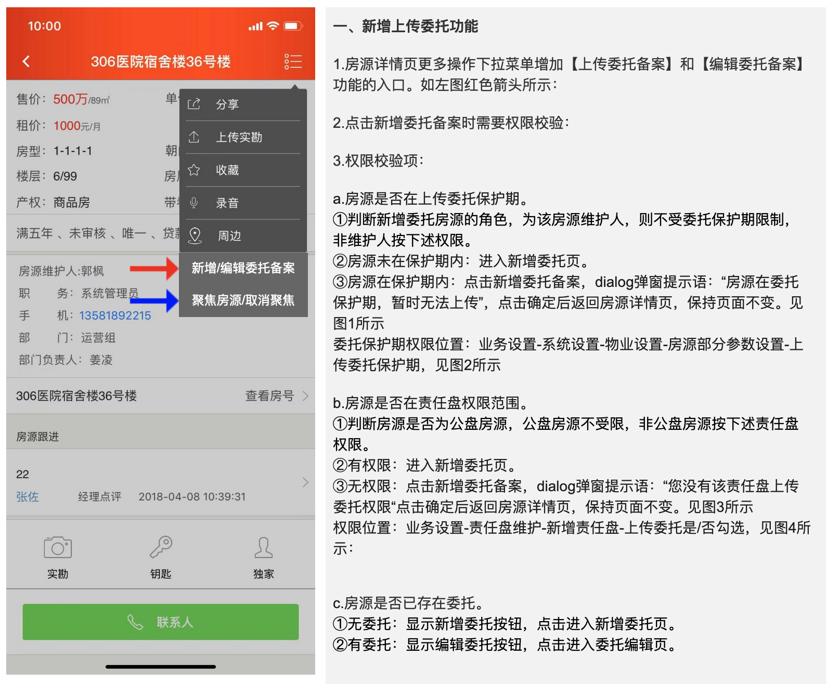

Slide 33
PART 04
标题文字添加此处

Slide 35



感谢您的观看

